Slide 1

Багауова И.З.
А. Н. Толстой
«Золотой ключик,
или
Приключения
Буратино»

Slide 2
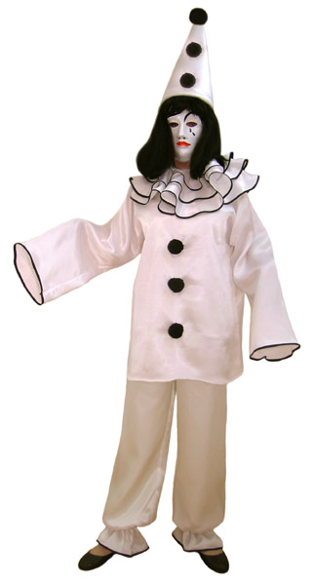
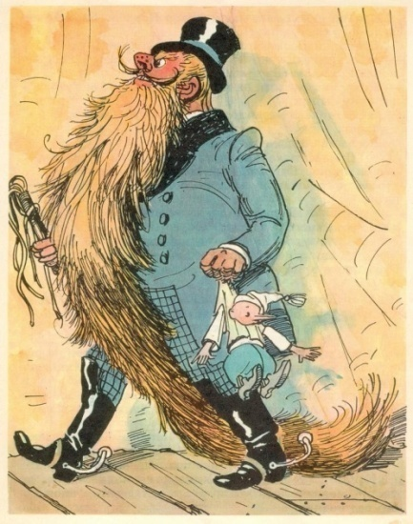
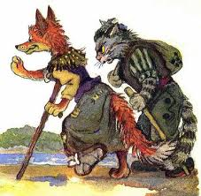
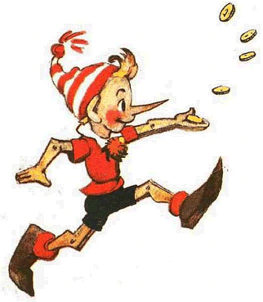
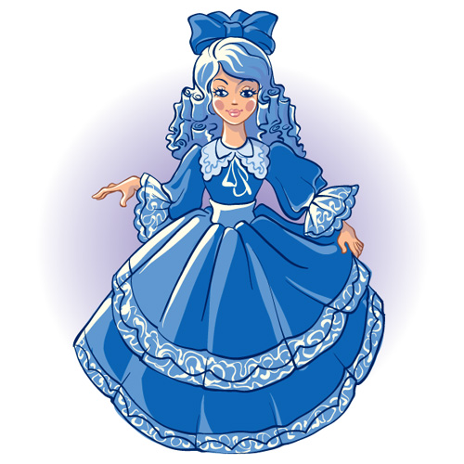

Имена персонажей сказки
Кот …
Продавец пиявок …
Лиса …
Грустный влюблённый поэт …
Алиса
Пьеро
Базилио
Дуремар
Мальвина
Артемон
Тортила
Карабас-Барабас
Черепаха…
Владелец кукольного театра …
Девочка с голубыми волосами…
Пудель …

Slide 3
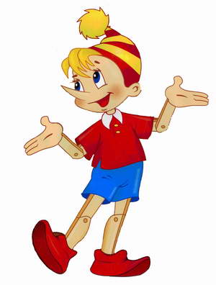
Признаки повести | Признаки сказки
Большой объём
2. Деление на главы
3. Много персонажей
4. Много событий в жизни героя
5. Описание событий в течение долгого времени
1. Зачин
2. Развитие
действия
3. Кульминация
4. Развязка
5. Мораль
(урок)

Slide 4
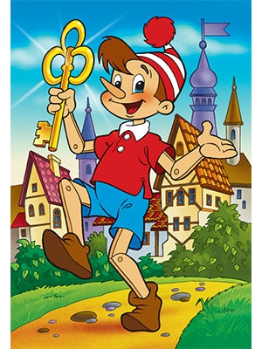
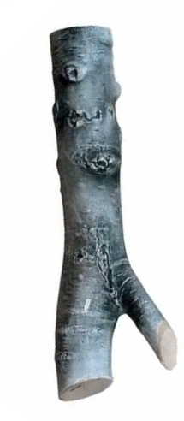


Slide 5
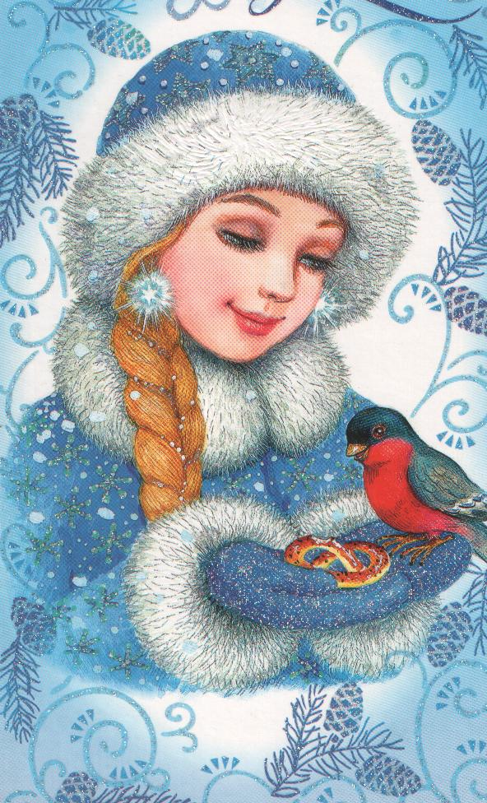
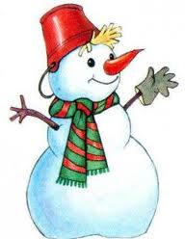

Slide 6
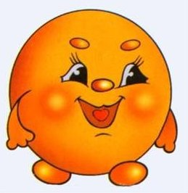
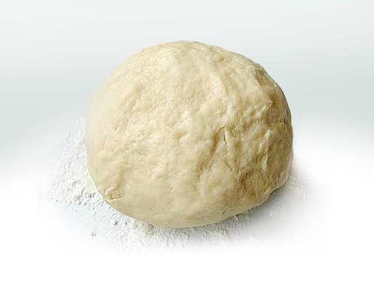

Slide 7





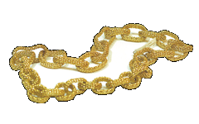
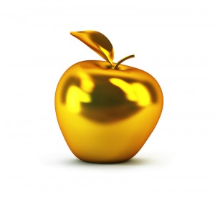
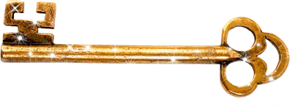

Почему ключик должен быть
обязательно
золотым?

Slide 8
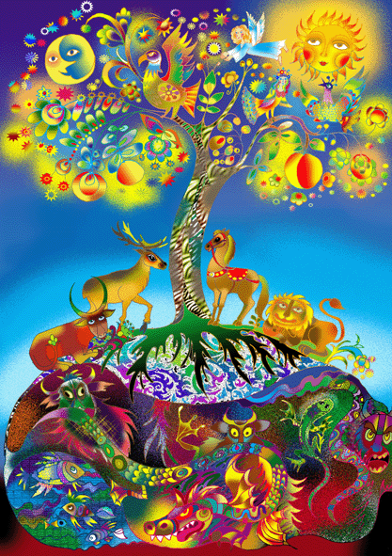
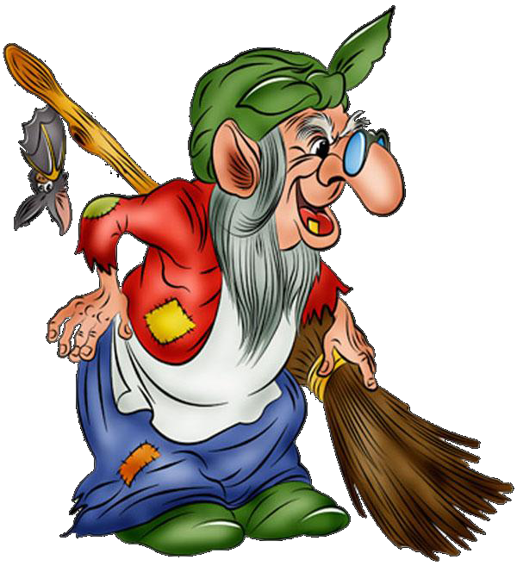
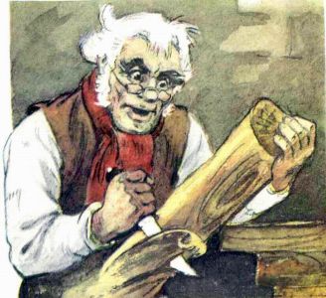
Волшебная палочка,
метла
Бабы-яги
и волшебное полено сделаны
из одного дерева?
Что это за
дерево?

